Slide 1



Análisis de Elegibilidad para Créditos
Presentación de Resultados
Análisis de Datos y Hallazgos Clave
Adriana Casenave

Slide 2

ÍNDICE
01 Motivación y Audiencia
02 Hipótesis/Preguntas de Interés
03 Resumen de Metadata
04 Análisis Exploratorio
05 Insights y Recomendaciones

Slide 3
Motivación y Audiencia
Motivación: Como contadora pública, uno de los roles a desempeñar a través del análisis de datos, es la de evaluar riesgos sobre determinadas cuestiones financieras y económicas. Mi principal motivación para realizar el análisis de elegibilidad de personas para otorgar un préstamo radica en el compromiso con la transparencia y la responsabilidad financiera, entendiendo la importancia de evaluar minuciosamente la capacidad crediticia de los solicitantes para asegurar que los préstamos se otorguen de manera justa y equitativa. El objetivo es resguardar los intereses de la institución financiera, y también promover la estabilidad económica de los individuos al evitar el sobreendeudamiento, contribuyendo a un sistema financiero más sólido y confiable, donde cada decisión de préstamo se base en criterios objetivos y bien fundamentados.
Audiencia: incluye entidades financieras, analistas de riesgo y profesionales en análisis de datos que buscan optimizar modelos de aprobación crediticia.

Slide 4
Preguntas e Hipótesis
Pregunta principal:
¿Cuáles son los criterios más determinantes para predecir la aprobación de un préstamo?
Hipótesis a evaluar:
1. Los clientes con mayores ingresos tienen una mayor probabilidad de aprobación.
2. Las personas con empleo estable tienen más chances de ser aprobadas.
3. La posesión de propiedades (auto o casa) incrementa la probabilidad de aprobación.
4. Las personas casadas o en pareja tienen mayor tasa de aprobación.
5. Los clientes con educación superior tienen más posibilidades de obtener un crédito.

Slide 5
Resumen de Metadata
• Número de registros: 9709
• Columnas: 20
• Tipos de datos: Numéricos y categóricos
• Variables clave: Ingresos, Años de empleo, Estado civil, Tipo de ocupación, Educación.

Slide 6
ANÁLISIS EXPLORATORIO DE DATOS

Slide 7
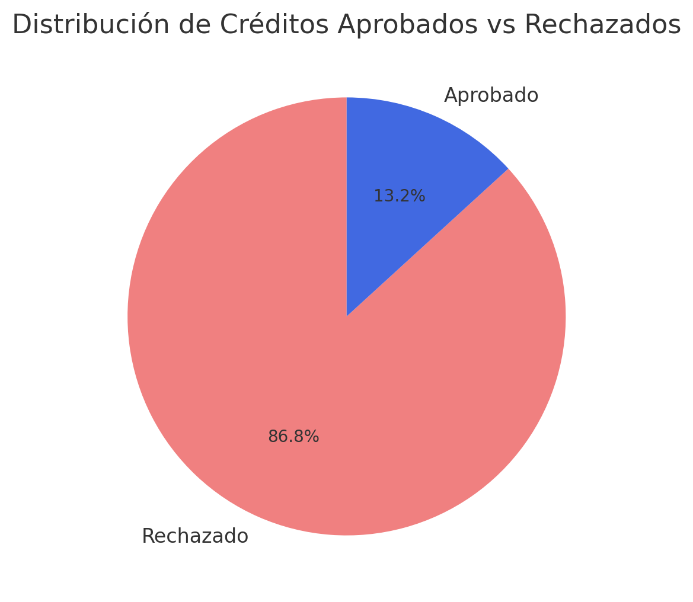
Este gráfico de torta representa la proporción de solicitudes de crédito que fueron aprobadas y rechazadas en el dataset. La categoría "Aprobado" indica a los clientes cuyo crédito fue aprobado (1), mientras que "Rechazado" representa a aquellos a quienes no se les otorgó el crédito (0).
Este análisis es útil para entender la tasa de aprobación de créditos y evaluar posibles factores que influyen en las decisiones crediticias. Se ve una alta demanda de solicitud de créditos, pero evidentemente hay condiciones determinantes que hacen que las entidades financieras no procedan a su aprobación.

Slide 8
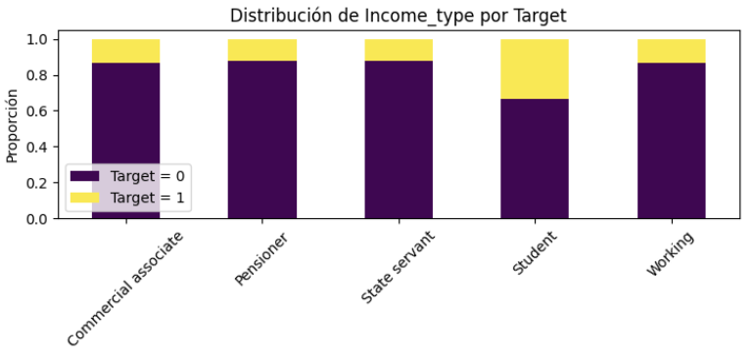
🔹 Ingresos: Este análisis es crucial para identificar cómo los distintos tipos de ingresos influyen en la decisión de otorgar un préstamo. Se observa que los trabajadores en relación de dependencia y empleados estatales tienen una mayor tasa de aprobación, mientras que jubilados y estudiantes enfrentan más rechazos debido a la estabilidad de sus ingresos.
1. Los clientes con mayores ingresos tienen una mayor probabilidad de aprobación.

Slide 9
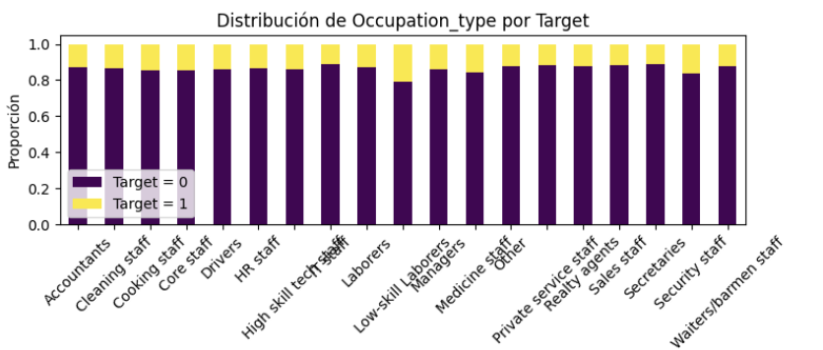
2. Las personas con empleo estable tienen más chances de ser aprobadas.
🔹 Ocupación: los profesionales en IT, Finanzas y Medicina muestran un mayor acceso al crédito, mientras que los empleados de limpieza y servicios enfrentan más rechazos. Esto sugiere que las personas con empleos estables y bien remunerados tienen más probabilidades de ser aprobadas para un crédito.

Slide 10
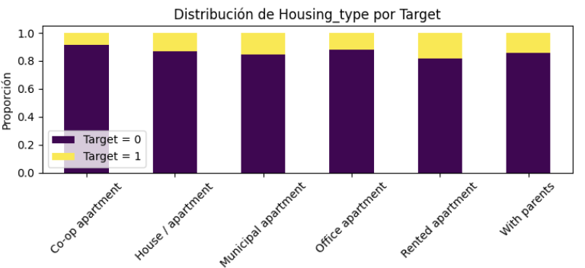
3. La posesión de propiedades (auto o casa) incrementa la probabilidad de aprobación.
🔹 Tipo de Vivienda: los solicitantes con vivienda propia o alquilada tienen mayores tasas de aprobación, lo que indica una percepción de mayor estabilidad financiera. En contraste, quienes viven en viviendas municipales o cooperativas enfrentan más rechazos, posiblemente por menor solvencia. Asimismo, los que residen con sus padres tienen menos acceso al crédito, lo que puede afectar a jóvenes profesionales sin historial de propiedad. Para mejorar la inclusión sin aumentar el riesgo, se recomienda evaluar la estabilidad laboral y el historial financiero como factores adicionales en la aprobación.

Slide 11
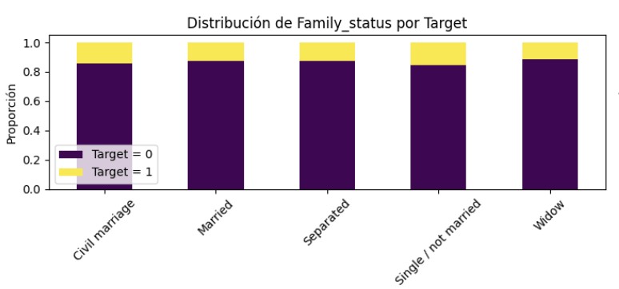
4. Las personas casadas o en pareja tienen mayor tasa de aprobación.
🔹 Estado Civil: as personas casadas o en unión civil tienen una mayor tasa de aprobación de crédito en comparación con solteros, separados o viudos. Esto sugiere que el banco percibe a los solicitantes con pareja como más estables financieramente. Sin embargo, las diferencias no son significativas, lo que indica que el estado civil no es un factor determinante, pero sí puede influir en combinación con otros criterios. Para mejorar la evaluación crediticia, se recomienda analizar la estabilidad laboral y el historial financiero en lugar de depender únicamente del estado civil.

Slide 12
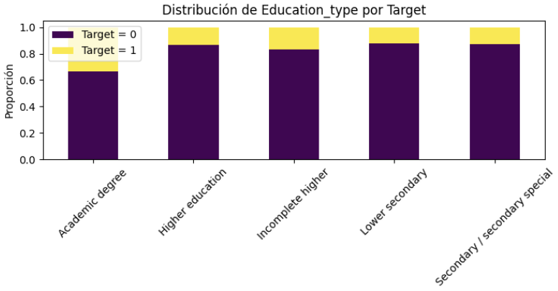
5. Los clientes con educación superior tienen más posibilidades de obtener un crédito.
🔹 Nivel Educativo: con educación superior o títulos académicos tienen una mayor tasa de aprobación de crédito en comparación con aquellos con educación secundaria o incompleta. Esto sugiere que el nivel educativo es un factor relevante en la evaluación crediticia, posiblemente asociado a mayores ingresos y estabilidad laboral.

Slide 13

Insights y Conclusiones
🔎 Insights Clave
✅ Ingresos y Aprobación: Mayores ingresos aumentan la probabilidad de aprobación. Jubilados y estudiantes tienen más rechazos. ✅ Nivel Educativo: Educación superior favorece la aprobación. La secundaria incompleta tiene más rechazos. ✅ Estado Civil: Casados/parejas tienen más aprobaciones. Solteros/separados presentan mayor riesgo percibido. ✅ Propiedad de Vivienda: Los propietarios tienen más créditos aprobados que quienes alquilan o viven con familiares. ✅ Ocupación y Riesgo: Profesionales en IT, Finanzas y Medicina acceden más fácilmente al crédito, mientras que trabajos inestables tienen mayor rechazo.
💡 Recomendaciones Estratégicas
📌 Reevaluar ingresos de jubilados y estudiantes con fuentes alternativas como inversiones o rentas. 📌 Flexibilizar criterios para no propietarios con garantías adicionales. 📌 Revisar el scoring para solteros considerando estabilidad laboral y antigüedad bancaria. 📌 Crear productos adaptados a sectores con ingresos variables, como emprendedores y autónomos.
🎯 Conclusión: Ajustando la estrategia de evaluación, las entidades financieras puede mejorar la inclusión de personas con créditos sin aumentar el riesgo. 🚀

